Slide 1

React

Slide 2
A JavaScript Library for building user interfaces

Slide 3


Slide 4
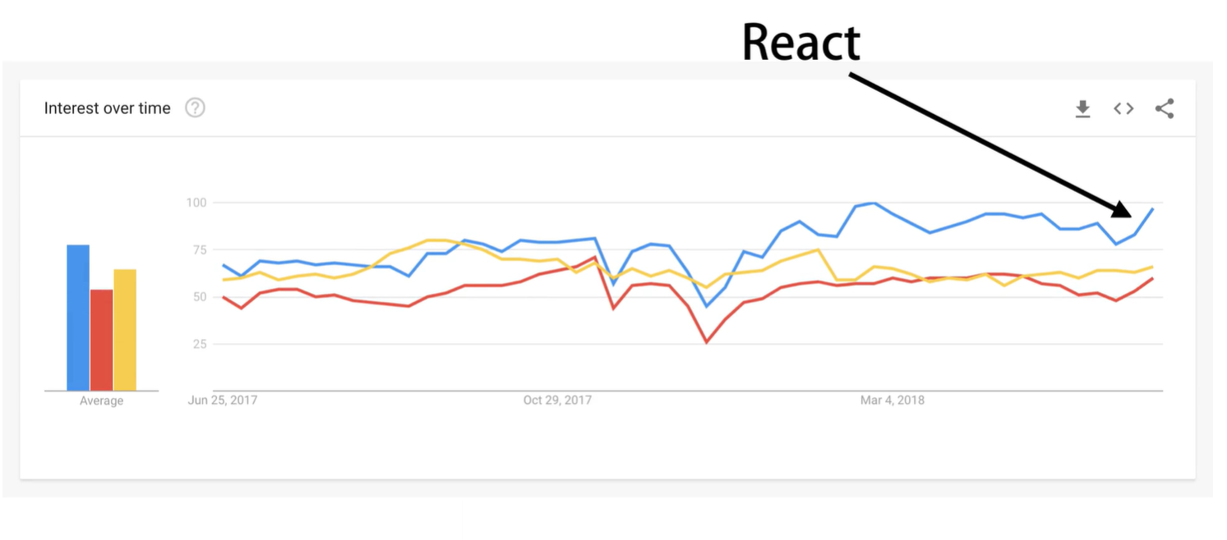
Google Trend

Slide 5


Slide 6
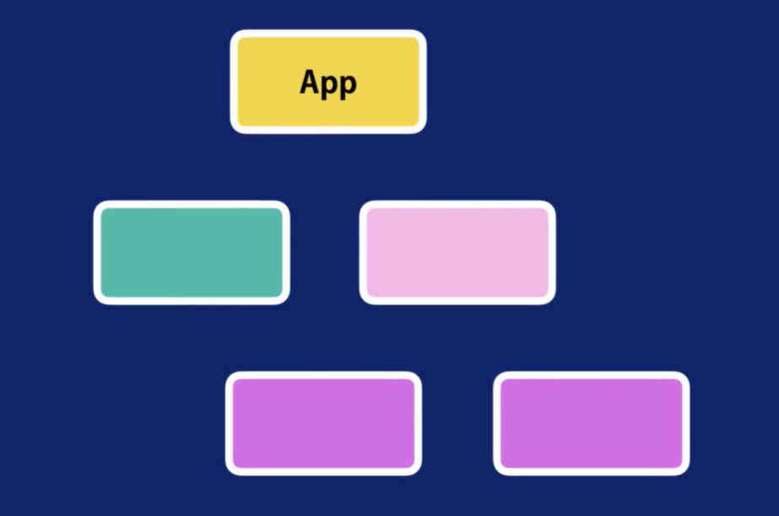

COMPONENTS
הם אבני היסוד של שפת REACT
כל אתר שאתם רואים הבנוי בעזרת REACT הוא בעצם אוסף של components
בדרך כלל נהוג שכאשר מפתחים אתר חדש או אפליקציה בערת REACT לחלק כל מסך ל components שונים שבסוף אוספים אותם על מנת לבנות את האתר הסופי.

Slide 7
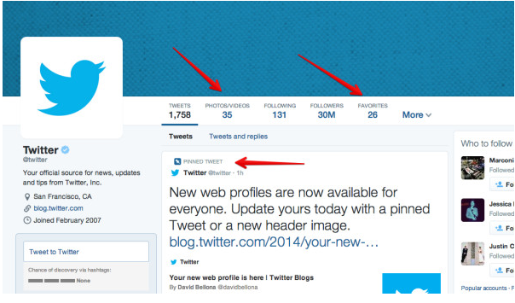

Slide 8
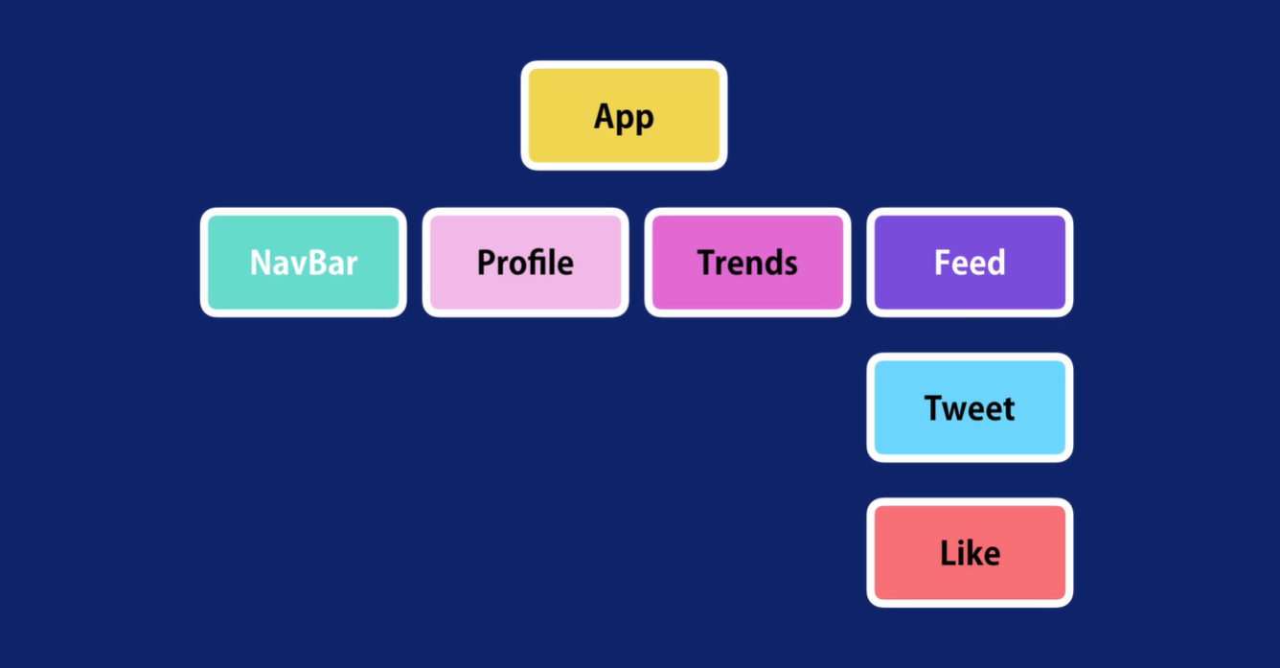

Slide 9
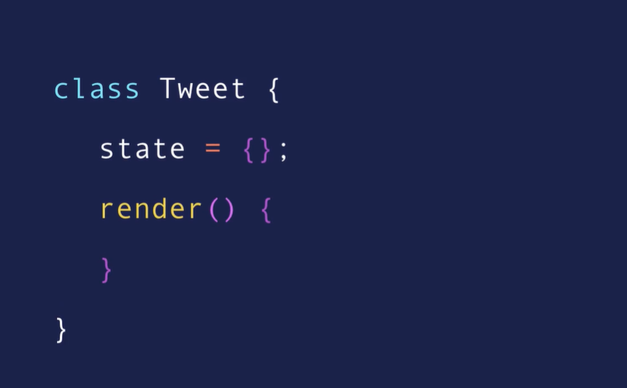
COMPONENTS
State אחראי על המידע שברצונינו להציג בתוך ה- component
Render אחראית על אך יראה ה-UI של ה- Component - מה שמחזירה המיתודה הזאת הוא בעצם react element.

Slide 10
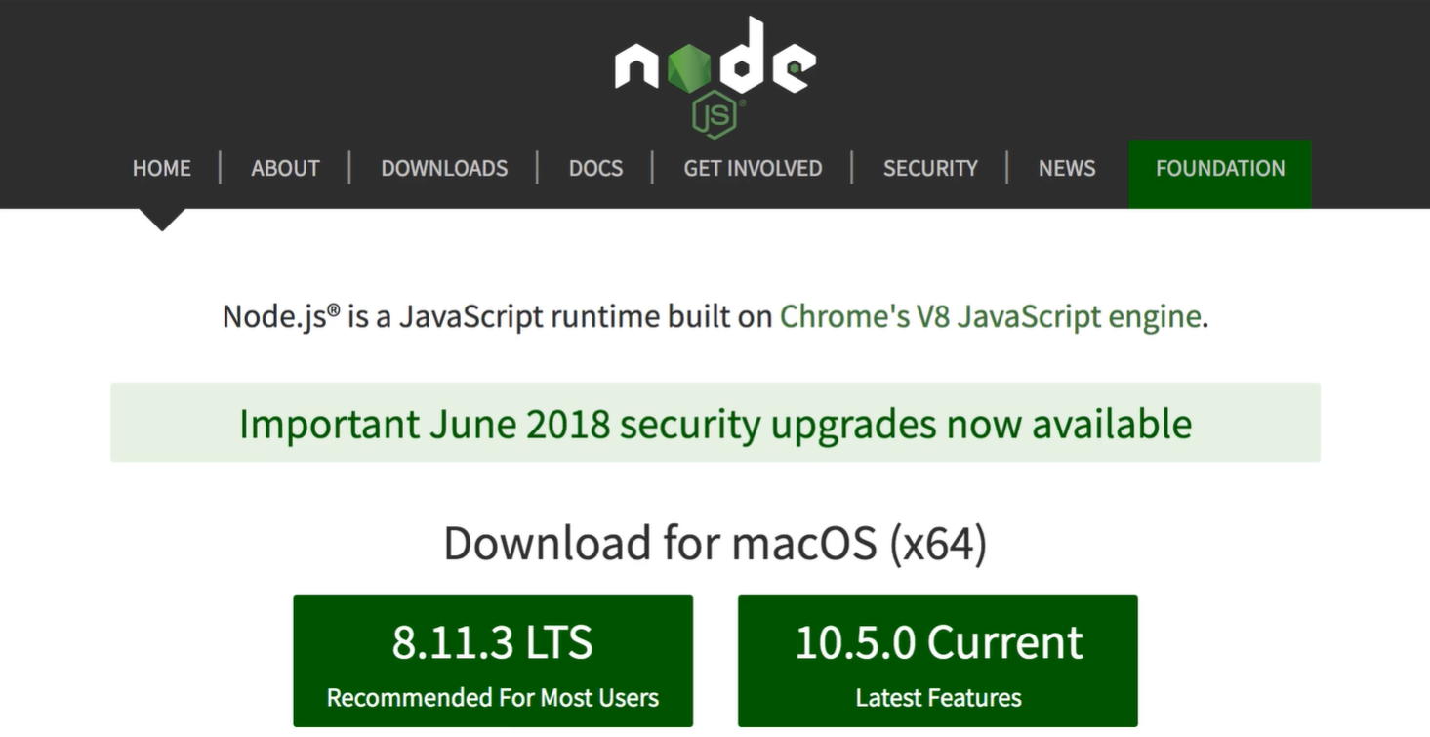
Setting Up the Development Environment

Slide 11
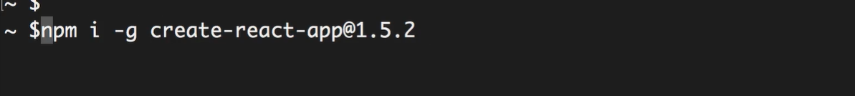
Setting Up the Development Environment
Notes:
npm rm -g create-react-app
npm install -g create-react-app
npx create-react-app my-app
npx create-react-app my-app
cd my-app
npm start

Slide 12
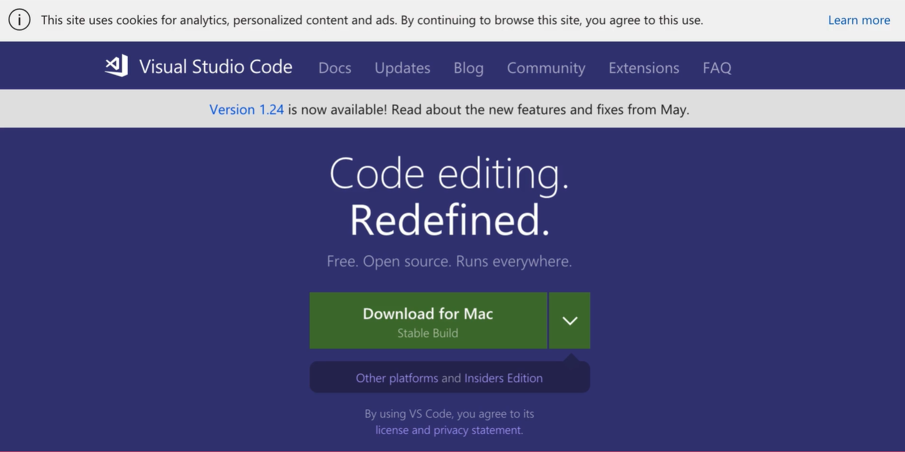
Setting Up the Development Environment

Slide 13
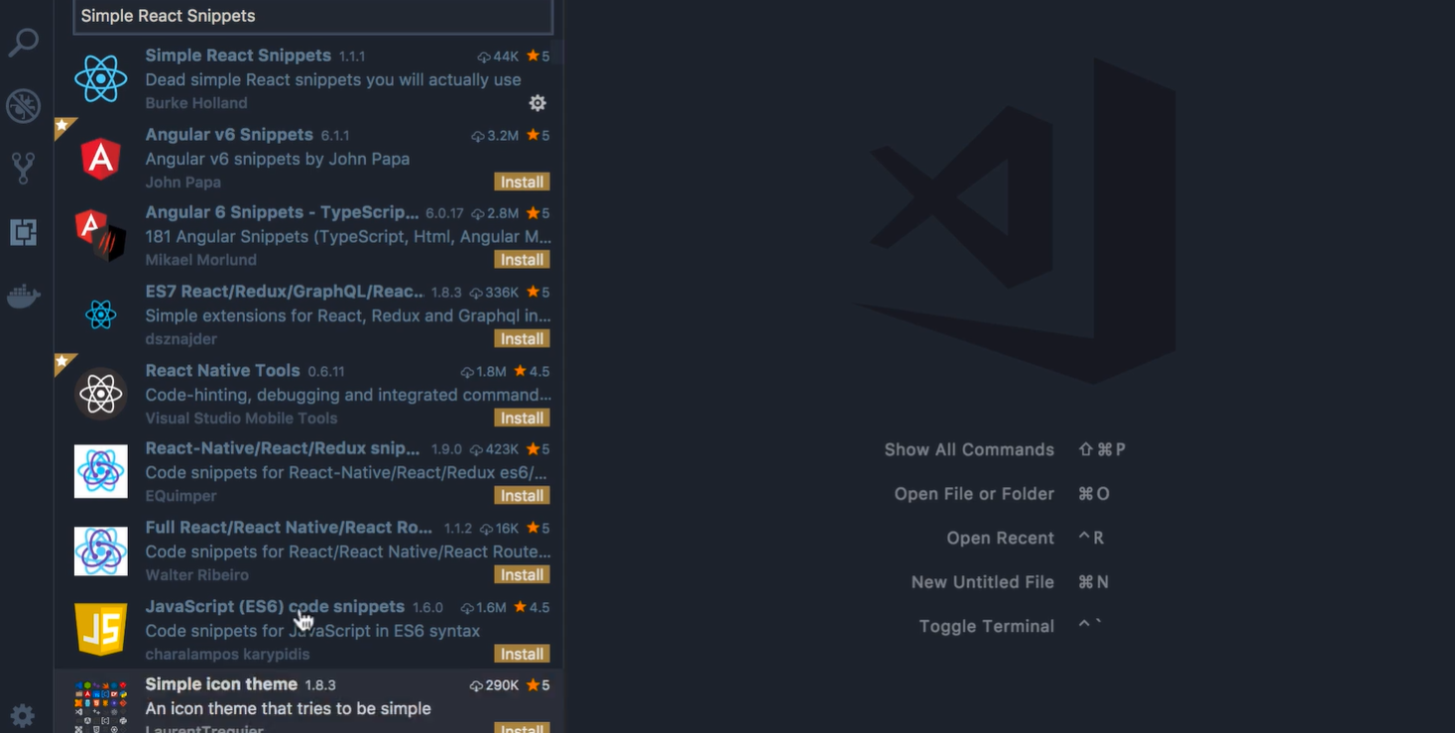
Setting Up the Development Environment

Slide 14
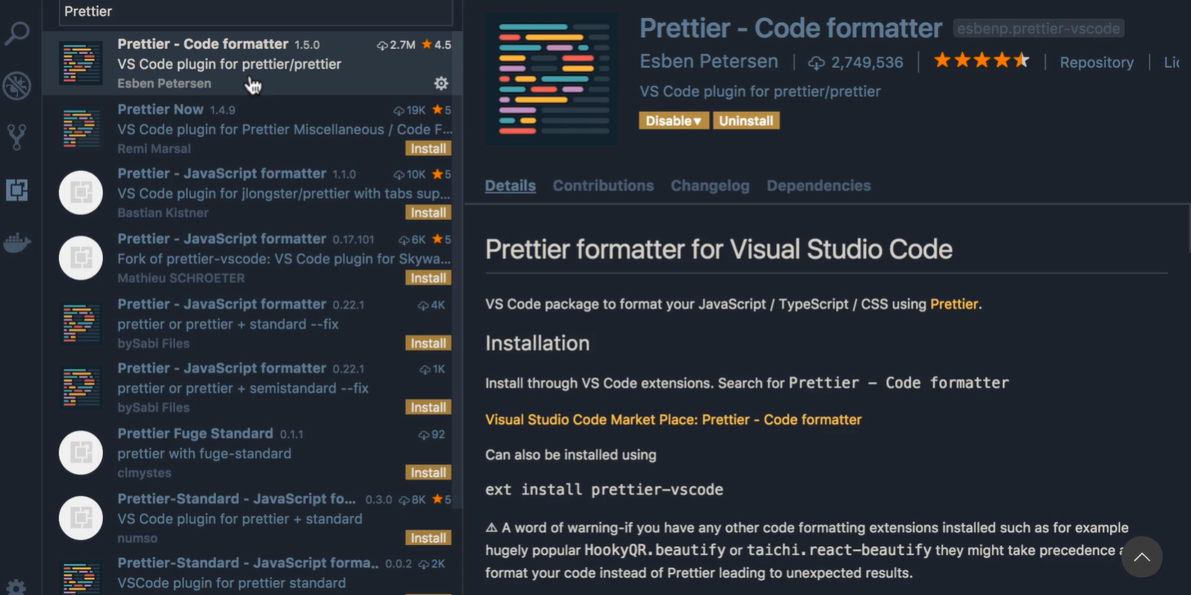
Setting Up the Development Environment

Slide 15
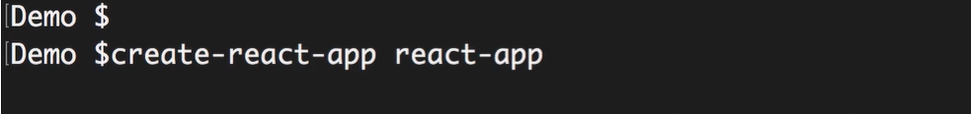
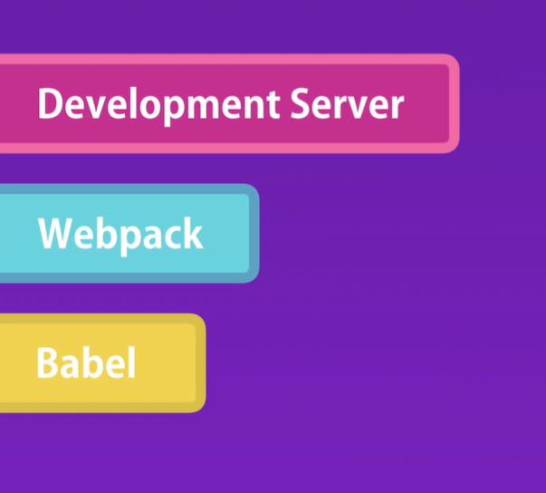
CoDe TiMe
כאשר יוצרים אפליקציה חדשה אז בעצם אנחנו מתקינים את הדברים הבאים:
Development server
Webpack אחראי על אסיפת כל ה- files בפרויקת
Babel קופיליר

Slide 16
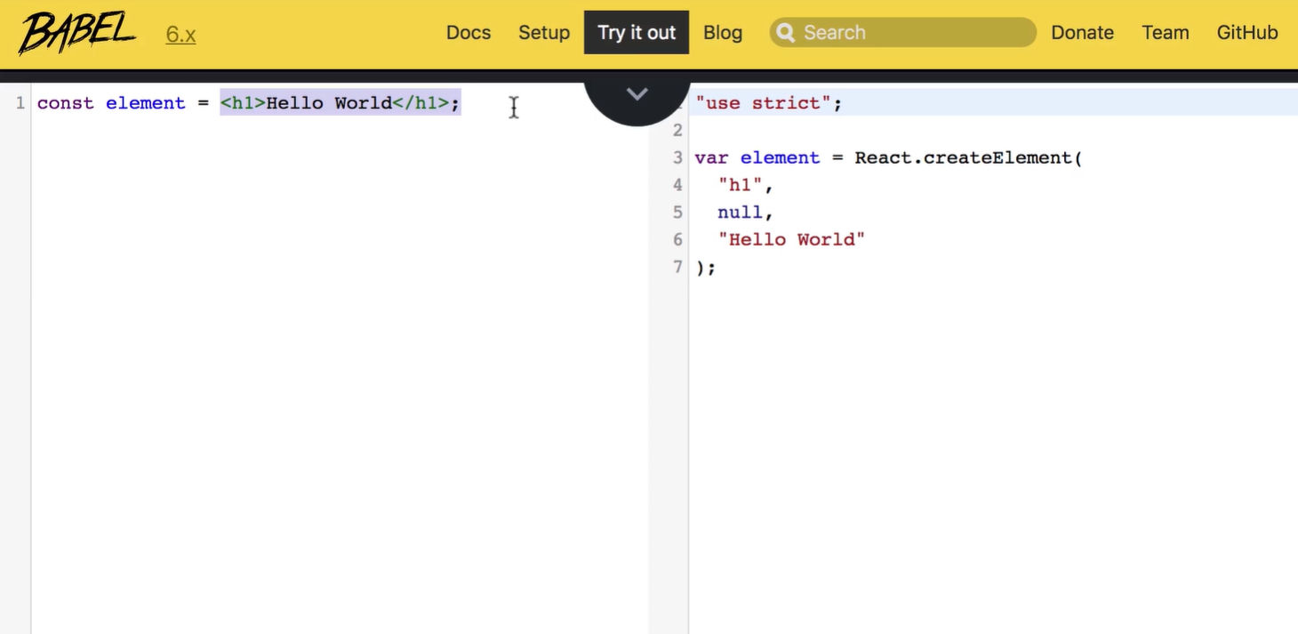
Go To Code
(example 1)
Babel
NodeJs
VSCode
FROM JSX TO javascript that browser can handle

Slide 17
Go To Code
(example 2 - from scratch)

Slide 18
Full-stack Architecture
Front-end
Back-end
HTTP
client
server

Slide 19

BACKEND
C#/ASP.NET
Javascript NodeJS+Express
Firebase

Slide 20

מה הולכים ללמוד
Javascript
Routing
Components
HTTP Services
Tables
Auth
Tables
Deployment
Notes:
Deployment maybe!

Slide 21

ES6 Refresher
Let/Const
Arrow Funcs
Object
Spred
this
Classes
Modules
Destructing
Notes:
JavaScript ES6 brings new syntax and new awesome features to make your code more modern and more readable. It allows you to write less code and do more. ES6 introduces us to many great features like arrow functions, template strings, class destruction, Modules… and more

Slide 22
Go To Code
(example 3 – ES6 Refresher)

Slide 23
JSX Why to use
JavaScript XML (JSX) extension to JavaScript language syntax.
JSX tags have a tag name, attribute and children.
JSX is not a necessity to write React applications.
JSX makes your react code simpler and elegant.

Slide 24
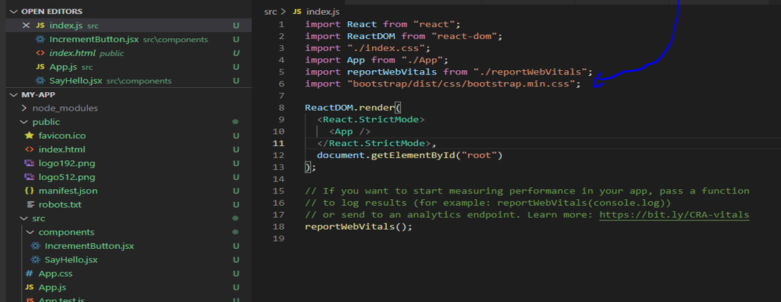
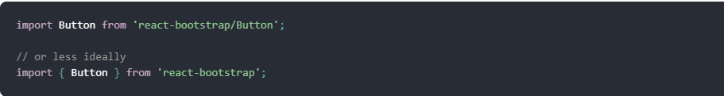
JSX Import bootstrap
Notes:
npm install react-bootstrap bootstrap import 'bootstrap/dist/css/bootstrap.min.css';

